Slide 1
大阪府におけるヤングケアラーの取組みについて
資料３

Slide 2
ヤングケアラー支援の取組について
令和４年３月に策定した「大阪府ヤングケアラー支援推進指針」（令和６年12月改定）に基づき、以下の３つの観点から取組を推進。
１
社会的認知度の向上、早期発見・把握
R7年度の取組
福祉専門職等を対象とした研修の実施
市町村が開催するヤングケアラー支援研修への講師派遣
シンポジウムの開催
チラシ、ポスターの作成・配付 など
研修（市町村職員、福祉専門職（通年）等）
府主催の福祉専門職等や市町村職員等を対象とした研修に講師派遣又は
資料提供。
周知啓発
ポスター等による普及啓発
２
プラットフォームの構築
市町村担当課長会議の開催・好事例等の共有
市町村相談窓口のとりまとめ、ホームページへの掲載
など
市町村ヤングケアラー担当課長会議/市町村アンケートの実施
ヤングケアラー担当課長会議（情報共有、意見交換等）
市町村の相談窓口、取組等の調査、共有
３
支援策の充実
地域におけるヤングケアラー支援のモデル事業の実施
（民間支援団体への助成）
ヤングケアラー支援事例集の作成・配付
福祉専門職を対象とした実態調査の実施
（介護支援専門員、相談支援専門員、生活保護ケースワーカー、保育士等）
など
地域における18歳以上のヤングケアラー支援事業の実施（民間支援団体への助成）
18歳以上のヤングケアラーの地域での居場所づくりを行う団体に対し助成
18歳以上のヤングケアラーを対象としたピアサポート事業の実施

Slide 3


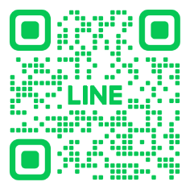
「大阪府ヤングケアラー相談」について
「大阪府ヤングケアラー相談」の概要
対象者
大阪府内に在住・在学・在勤の18歳以上の方
事業内容
■相談窓口 メール、電話、オンライン（Zoom）、対面 など
▸支援者、関係者等からの相談も可
メール： yc_osakafu@ycballoon.org
電 話：06-4790-8881(受付時間:平日10時から18時)
■オンラインサロン
同世代の同じ経験を持つ仲間とつながることができる場
▸Zoomにて偶数月に１回、奇数月に２回開催
▸ニックネーム、画面オフでの参加OK！
■各種サポート
○役に立つ制度やサービスの紹介
▸介護保険、障がい福祉、保育サービス、経済的支援などを紹介
○市役所等への同行支援
▸関係機関との調整、行政等の窓口に同行しての手続きサポート
○ライフキャリア・サポート
▸進路相談や就労・自立への相談 等
オンラインサロンの
開催情報等を
お知らせします
►

Slide 4
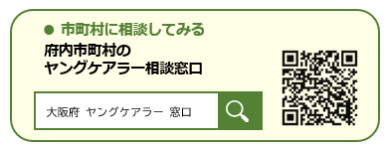
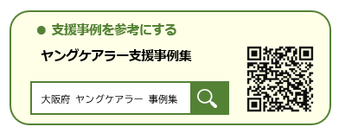
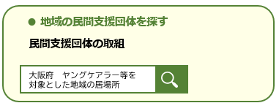
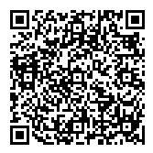
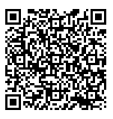
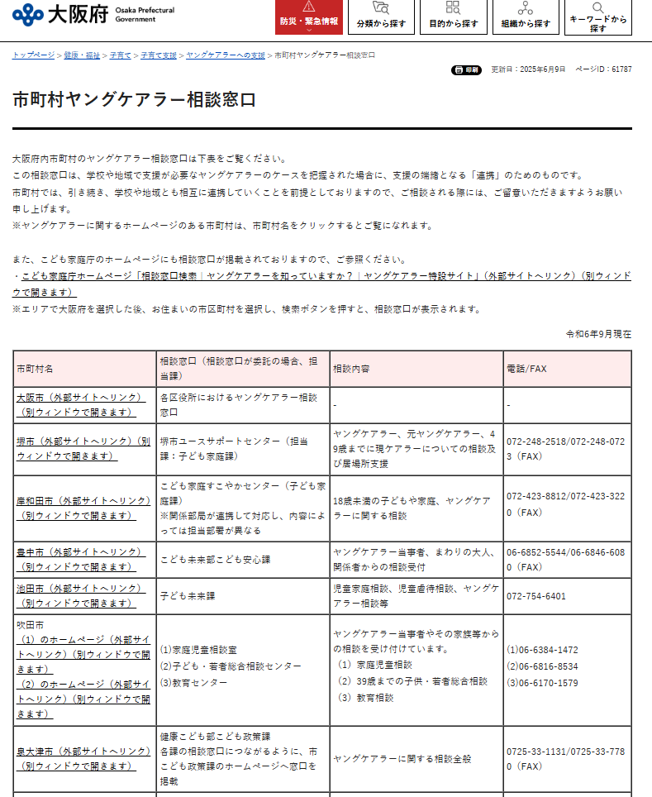

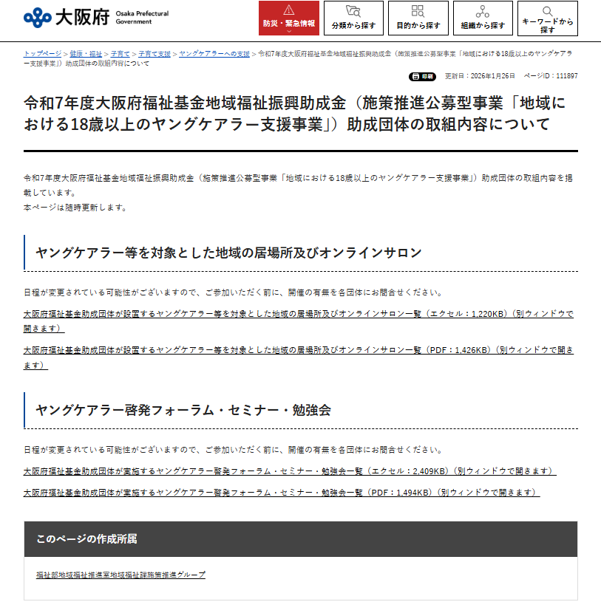
市町村の相談窓口・ヤングケアラー支援事例集・民間支援団体の取組

